Slide 1
Energiedichtheid brandstoffen

Slide 2
Energiedichtheid brandstoffen: De hoeveelheid energie per liter of kg brandstof.

Slide 3
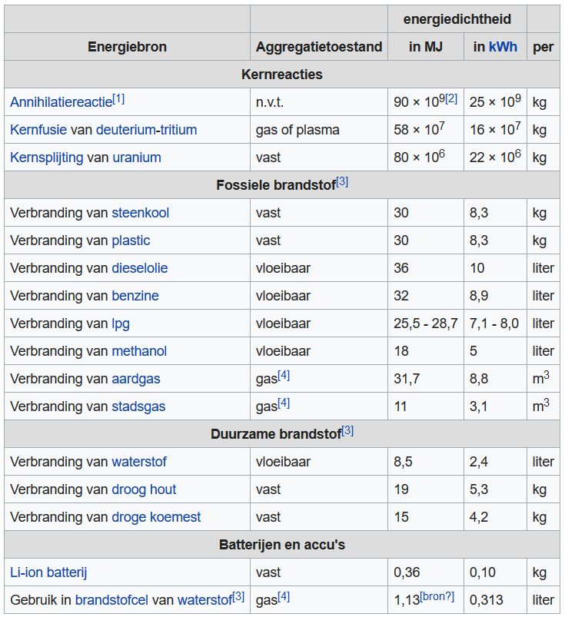
Energiedichtheid brandstoffen: De hoeveelheid energie per liter of kg brandstof.

Slide 4
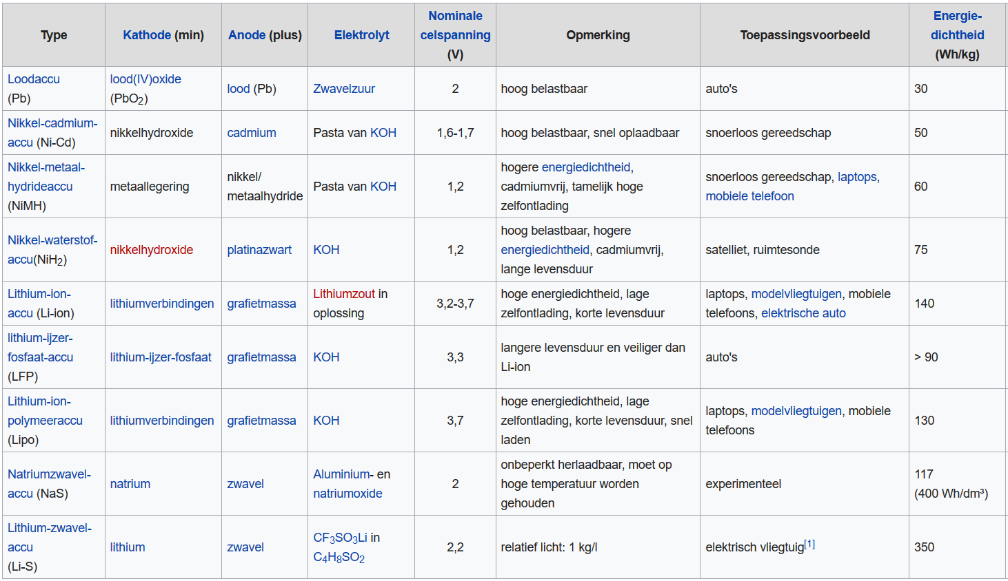
Energiedichtheid accu’s en batterijen: De hoeveelheid energie per kg accu of batterij.

Slide 5
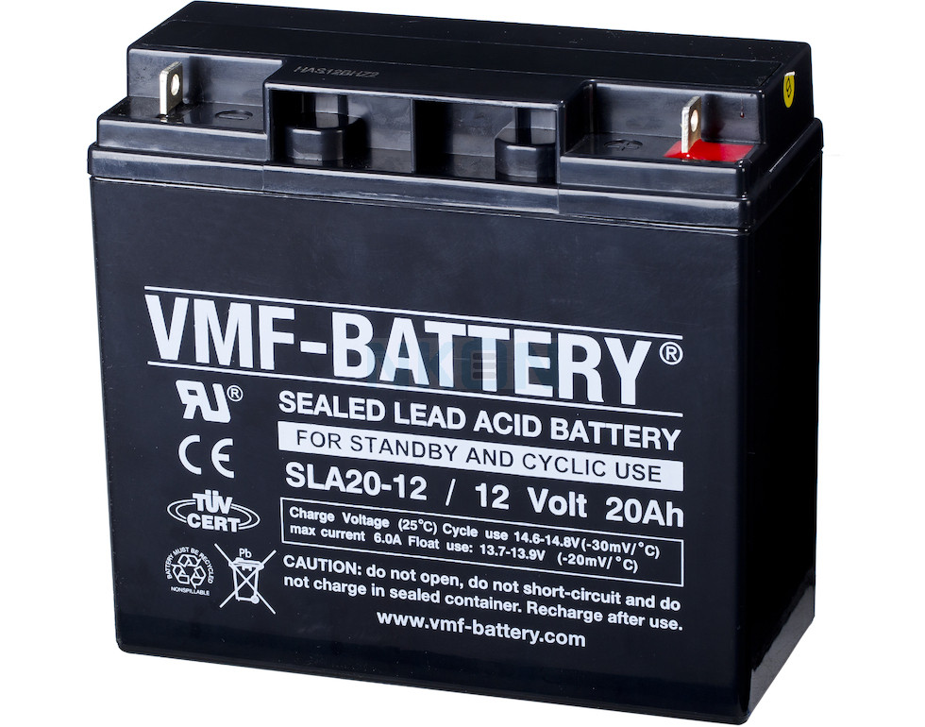
Energiedichtheid accu’s en batterijen: De hoeveelheid energie per kg accu of batterij.

Slide 6
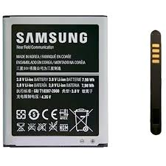
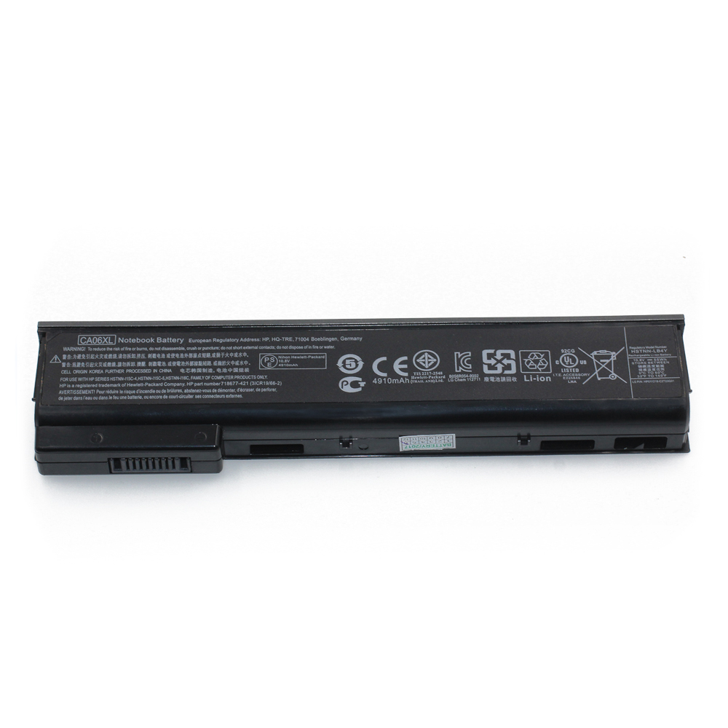
Energiedichtheid accu’s en batterijen: De hoeveelheid energie per kg accu of batterij.

